Slide 1

Název školy | Plavská škola
Autor | Mgr. Jana Kneřová
Název | VY_52_INOVACE_16_ČJ_Vyjmenovaná slova po V a jejich význam - 1
Téma Číslo projektu Anotace | ČJ 3 CZ.1.07/1.4.00/21.1135 Vyjmenovaná slova po V názorně – vy, vysoký, výt, výskat, zvykat, žvýkat. Společná diskuze nad různými významy slov. Mezipředmětové vztahy.

Slide 2
Vyjmenovaná slova po V
a jejich význam
1. část
vy, vysoký, výt, výskat, zvykat, žvýkat

Slide 3
Všechna vyjmenovaná slova po V
vy, vysoký, výt, výskat, zvykat, žvýkat,
vydra, výr, vyžle, povyk, výheň, slova s předponou vy-, vý-
Dnes si probereme význam prvních vyjmenovaných slov po V.

Slide 4
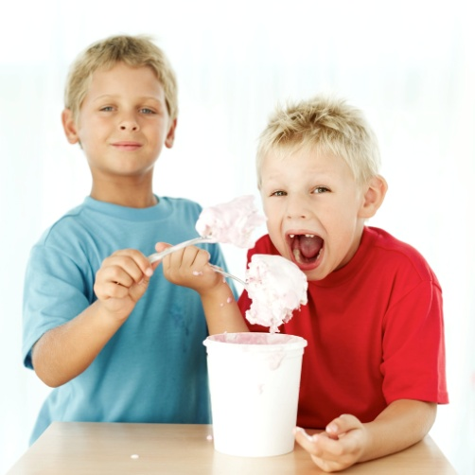

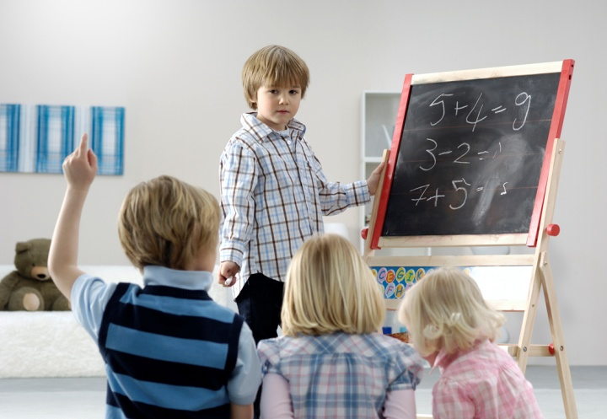

Co znamená slovo VY?
Oslovit více osob
A tady jste vy, má
maminka, tatínek a sestra.
To jste vy, moji
nejlepší kamarádi.
Rozumíte tomu i vy?
Lidem, které tolik neznáme, nebo kterých
si hodně vážíme, vykáme – používáme
slovíčko „Vy“.
„Paní učitelko, Vy toho
tolik umíte…“
Koho si nejvíc vážíš ty – a proč?

Slide 5
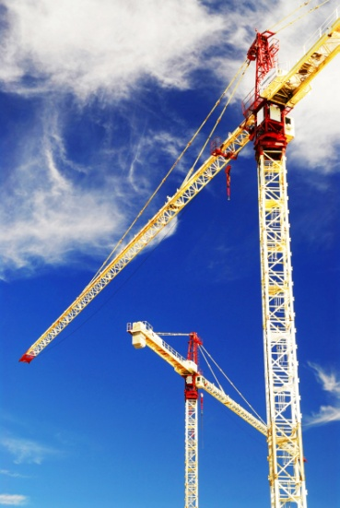
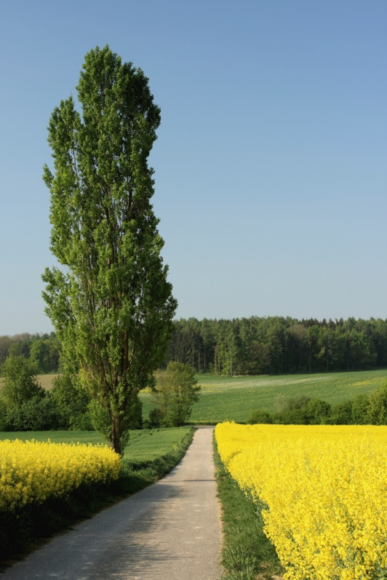
Co znamená slovo VYSOKÝ?
⋅ Velký na výšku
„Ukaž, jak jsi vysoký.“
Jeřáb je také
hodně vysoký.
Atleti skáčou
skok vysoký.
Topol je vysoký
strom.
Znáš ještě jiné skoky, které můžeš vidět
na atletických závodech?

Slide 6
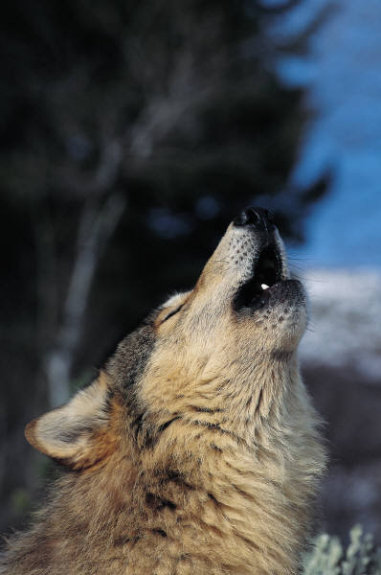
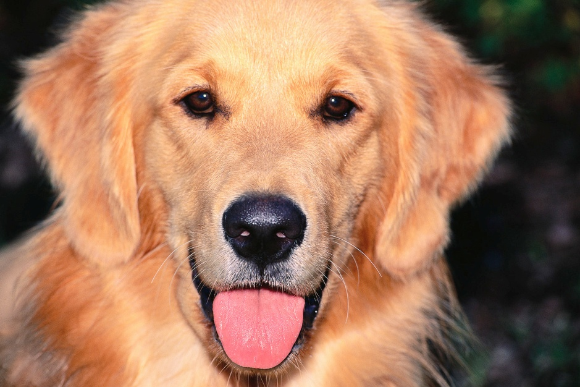


Co znamená slovo VÝT?
⋅ Vydávat táhlý pronikavý zvuk
Vyjí vlci, ale i psi. Slyšel jsi už výt vlka nebo psa?
Jestli ne, tak si ho můžeš právě teď poslechnout,
stačí kliknout na ampliónek…

Slide 7
Co znamená VÝSKAT?
Hlasitě vykřikovat vysokým tónem
Nejčastěji výskají malé děti, když mají
velkou radost.
Kdo tobě udělal naposledy velkou radost?
A komu jsi udělal v poslední době velkou radost ty?

Slide 8
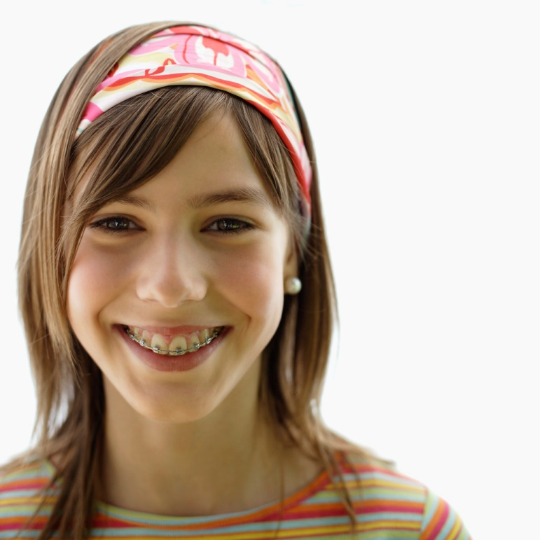

Co znamená slovo ZVYKAT?
Navyknout si, přivyknout si na něco nebo někoho
Na velikonoce jsme si zvykli malovat
vajíčka, na vánoce strojit stromeček…
Petra si zvyká
na rovnátka.
Na co sis musel zvyknout ty? Co ti dělalo problém?

Slide 9
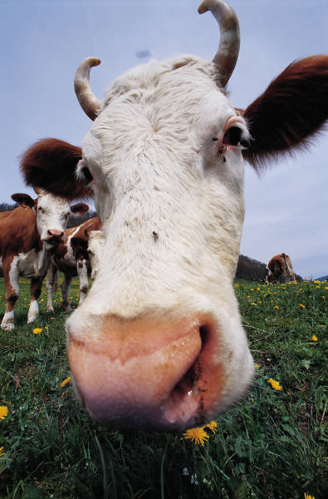
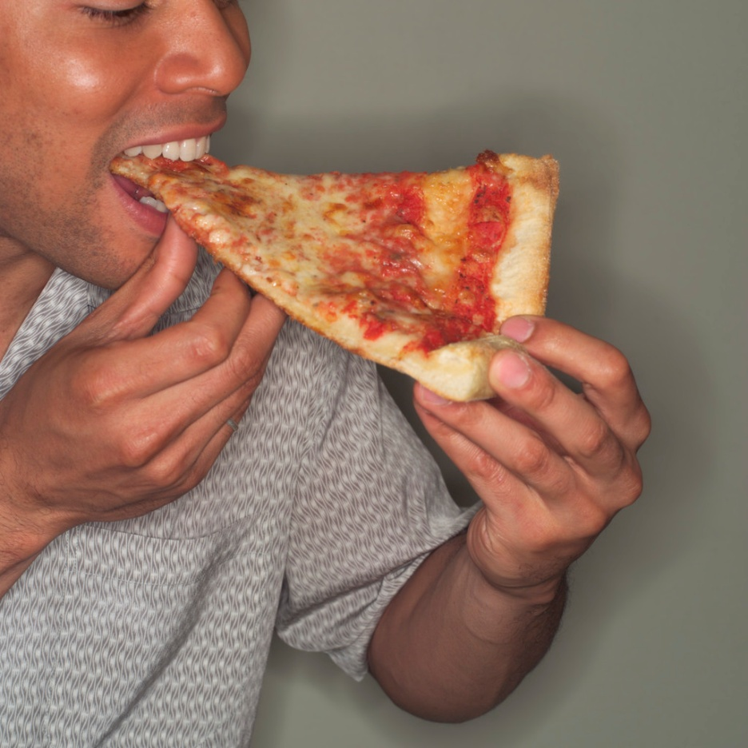
Co znamená slovo ŽVÝKAT?
Drcení potravy zuby nebo dásní
Kráva důkladně
každé sousto
dlouho žvýká.
Jenda stále
žvýká
žvýkačku.
Po ukousnutí musíme pizzu
ještě v ústech chvilku žvýkat.
Víš, kdo jsou přežvýkavci
a kdo mezi ně patří?

Slide 10
Malé opakování, všechna vyjmenovaná slova po V
vy, vysoký, výt, výskat, zvykat, žvýkat, vydra, výr, vyžle, povyk, výheň, slova s předponou vy-, vý-
Zkus teď sám vysvětlit význam prvních vyjmenovaných slov, která jsme společně probrali.

Slide 11
Zdroje:
www.office.microsoft.com

